Slide 1
Всеукраїнський інтерактивний конкурс “МАН-ЮНІОР ДОСЛІДНИК”
Номінація: “ІСТОРІЯ”
Короткий екскурсійний маршрут із елементами власного дослідження
ЕКСКУРСІЯ ІСТОРИКО-АРХІТЕКТУРНИМИ
ПАМ’ЯТКАМИ МІСТА МЕРЕФИ.

Slide 2
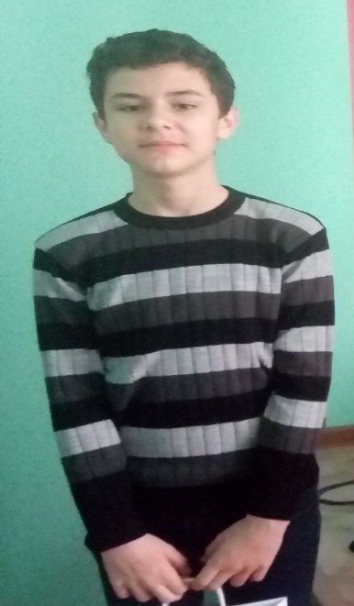
Автор:
Босняк Захар, учень 9 класу КОМУНАЛЬНОГО
ЗАКЛАДУ «МЕРЕФ'ЯНСЬКА ЗАГАЛЬНООСВІТНЯ ШКОЛА
І-ІІІ СТУПЕНІВ №6» МЕРЕФ'ЯНСЬКОЇ МІСЬКОЇ РАДИ
ХАРКІВСЬКОЇ ОБЛАСТІ
Керівник:
Терещенко Олена Леонідівна, вчитель історії
КЗ «МЕРЕФ'ЯНСЬКА ЗАГАЛЬНООСВІТНЯ ШКОЛА
І-ІІІ СТУПЕНІВ №6» МЕРЕФ'ЯНСЬКОЇ МІСЬКОЇ РАДИ
ХАРКІВСЬКОЇ ОБЛАСТІ

Slide 3
Актуальність теми полягає в тому, що будівництво України як незалежної і суверенної держави супроводжується процесом формування національно-культурної свідомості. Тому постійно зростає інтерес до історії рідного краю.
Метою роботи є поповнення історико-краєзнавчого шкільного музею світлинами різного часу і створення інтерактивної тематичної екскурсії історико-архітектурними пам’ятками міста Мерефи.
Об'єкт дослідження - історико-архітектурні пам’ятки міста Мерефи.
Предмет дослідження – історія
Походження історико-архітектурних об’єктів міста Мерефи.
.

Slide 4
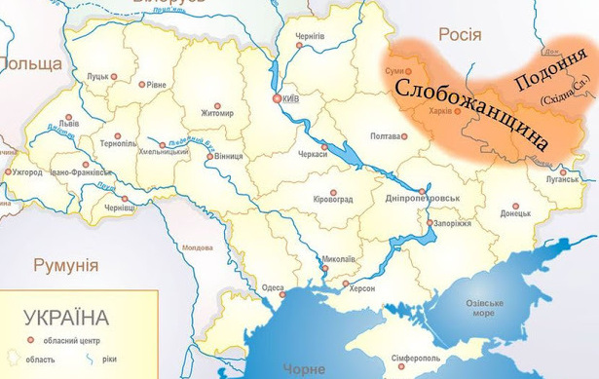
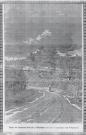
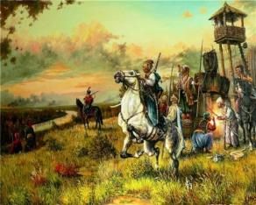
Слобожанщина на карті України
слобода Мерефа

Slide 5
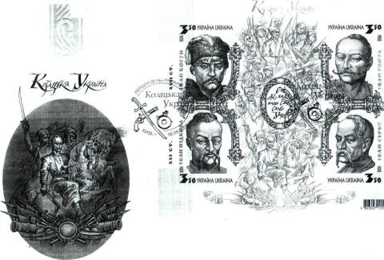
Пам'ятник Івану Сірку в центрі міста Мерефа
Блок поштових марок «Козацька Україна».
2006 рік.
[Матеріал Донцова Ю.В., вчителя комунального закладу «Мереф’янська загальноосвітня
школа І-ІІІ ступенів №4]

Slide 6
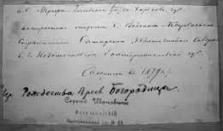
Церква Різдва Пресвятої Богородиці в МЕРЕФІ (1795)

Slide 7
ЗАЛІЗНИЧНИЙ Вокзал Мерефи

Slide 8
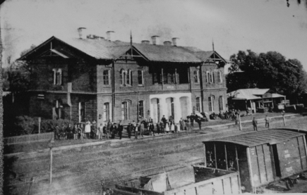
Будівля Залізничного училища, 1906 рік
Будівля Залізничного училища.
Станція Мерефа.

Slide 9
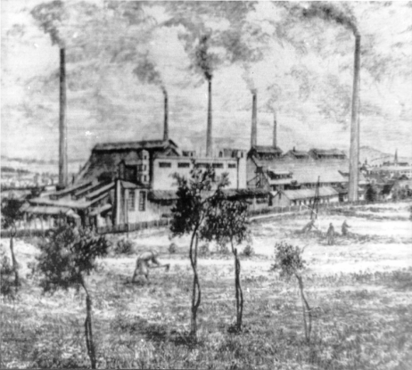
МЕРЕФ'ЯНСЬКА СКЛЯНА КОМПАНІЯ

Slide 10
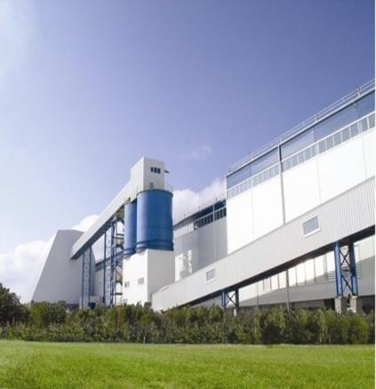
Лист Е. Борткевича.
Для листування використовувався
фірмовий бланк із зображенням заводу.

Slide 11
БЕЛЬГІЙСЬКИЙ БУДИНОК

Slide 12
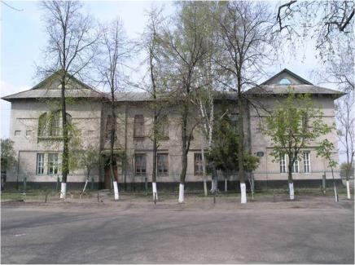
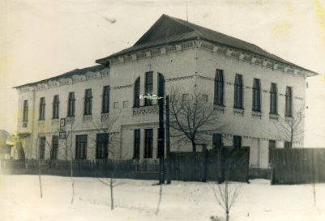
МЕРЕФ′ЯНСЬКА СПІЛКА СПОЖИВАЧІВ
Будівля Споживчого товариства
(зараз в ній розташована Мереф’янська загальноосвітня школа І-ІІІ ступенів №1)

Slide 13
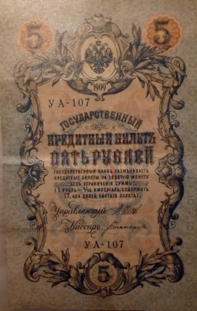
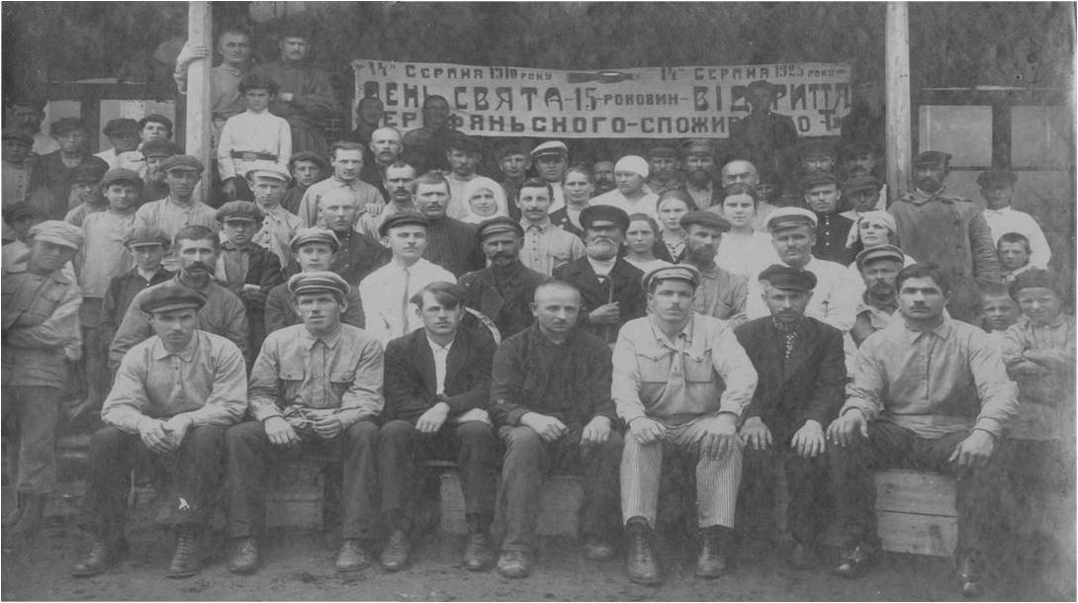
Збори членів Сільскогосподарського товариства
слободи Мерефи, 1913 рік.
Мереф'янське товариство споживачів – 15 років.
[Матеріали історико-краєзнавчого музея
при комунальному закладі « Мереф'янська загальноосвітня
школа І-ІІІ ступенів №6]
Пай
Мереф'янського товариства споживачів

Slide 14
Початкове земське змішане училище, 1906 (нині корпус Мереф'янської ЦРБ, по вулиці Дніпровська)
Урок в однокласном чотирьохрічному земському училищі

Slide 15
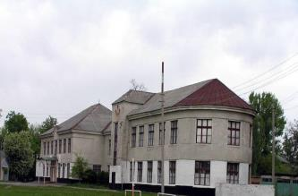
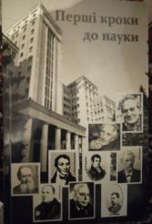
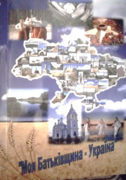
ІСТОРИКО-КРАЄЗНАВЧИЙ МУЗЕЙ ПРИ КОМУНАЛЬНОМУ ЗАКЛАДІ «МЕРЕФ'ЯНСЬКА ЗАГАЛЬНООСВІТНЯ ШКОЛА І-ІІІ СТУПЕНІВ №6»

Slide 16
Дякую за увагу

